Slide 1
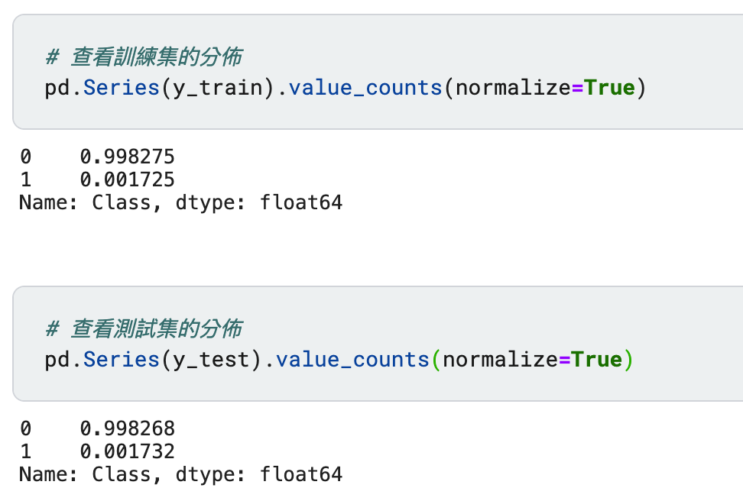


第13屆 iT邦幫忙 鐵人賽
10程式中
AI & Data 組
Notes:
https://www.automl.org/automl/

Slide 2
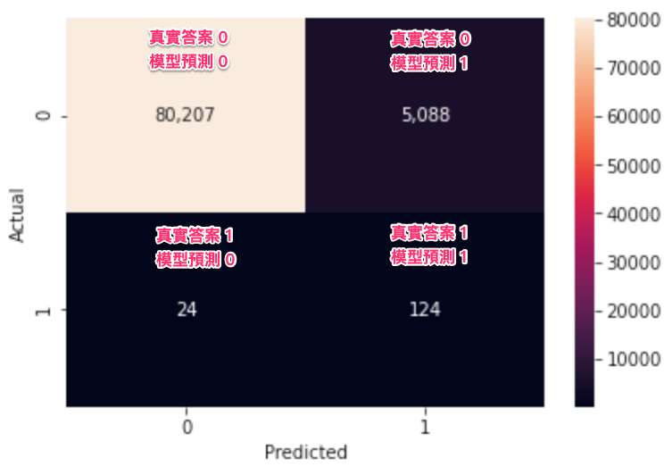
第13屆 iT邦幫忙 鐵人賽
10程式中
AI & Data 組

Slide 3
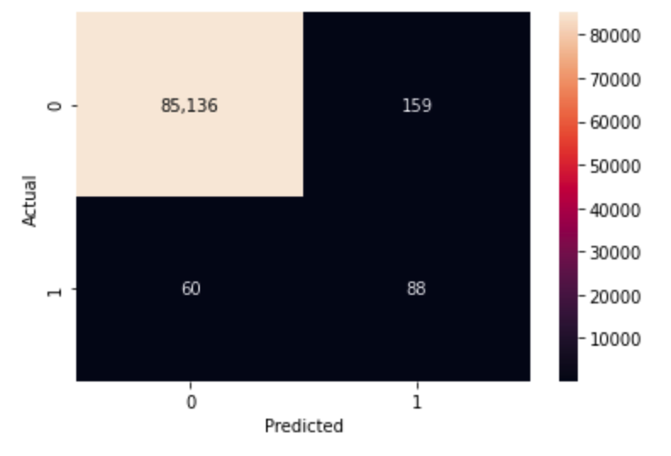
第13屆 iT邦幫忙 鐵人賽
10程式中
AI & Data 組

